Slide 1
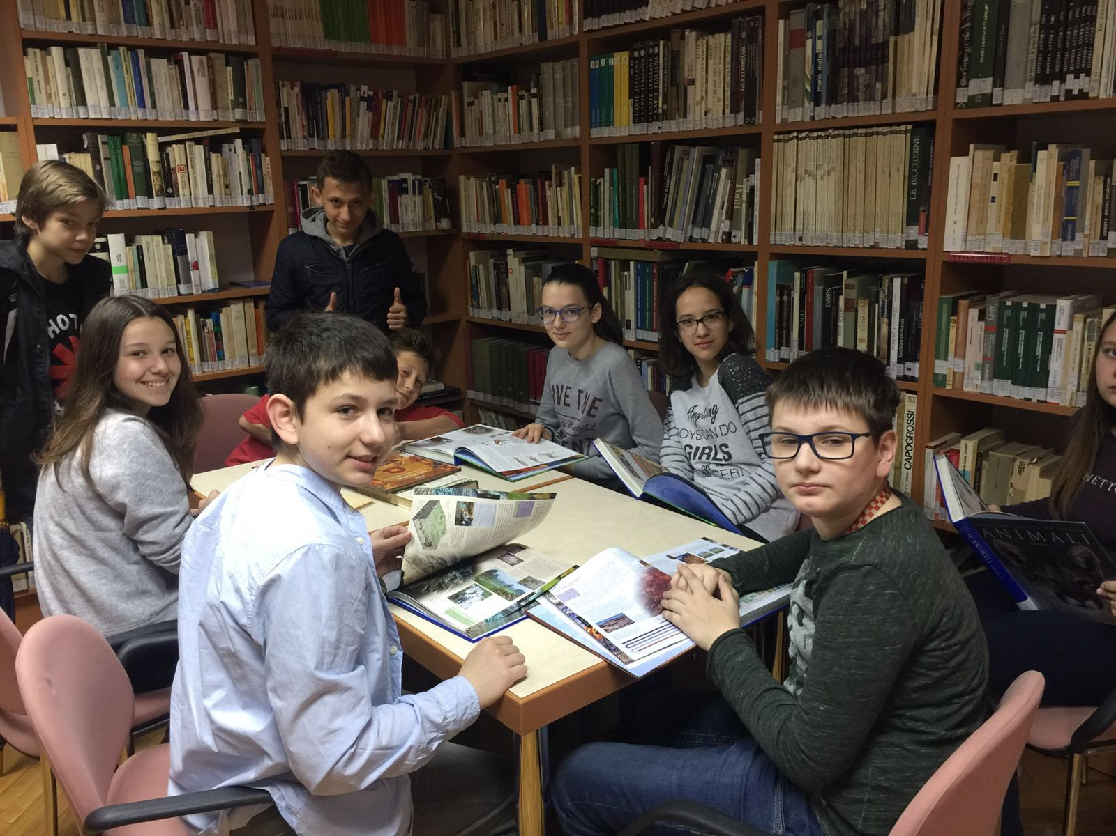
PROJEKTNI DAN
6.D

Slide 2
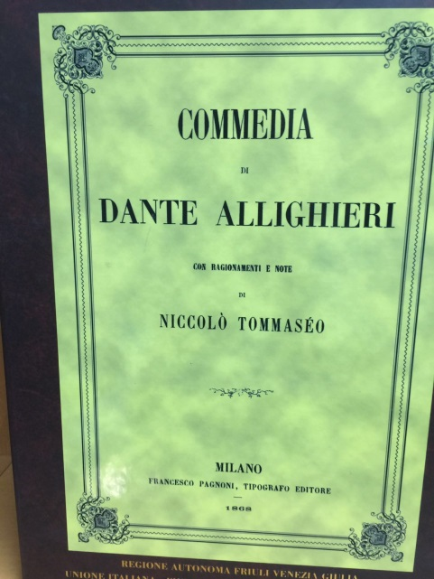
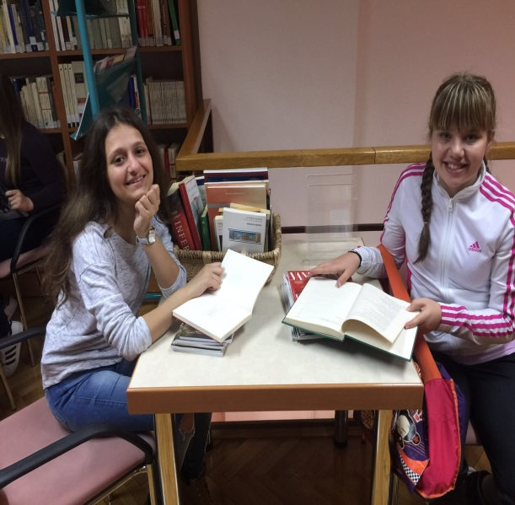
TALIJANSKI KULTURNI INSTITUT
Talijanski institut za kulturu u Zagrebu je predstavništvo talijanske države
Zadatak -promoviranje i širenje talijanskog jezika i kulture u Hrvatskoj

Slide 3
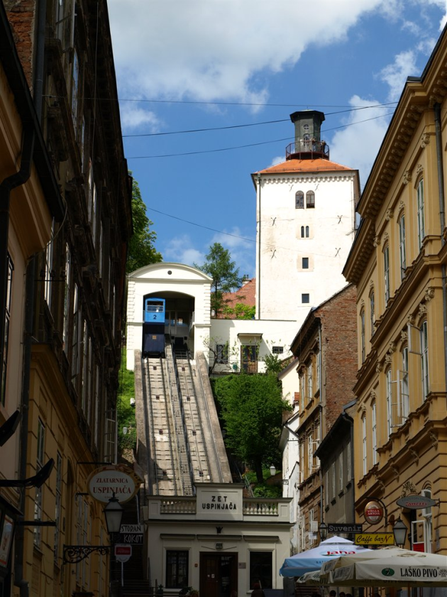
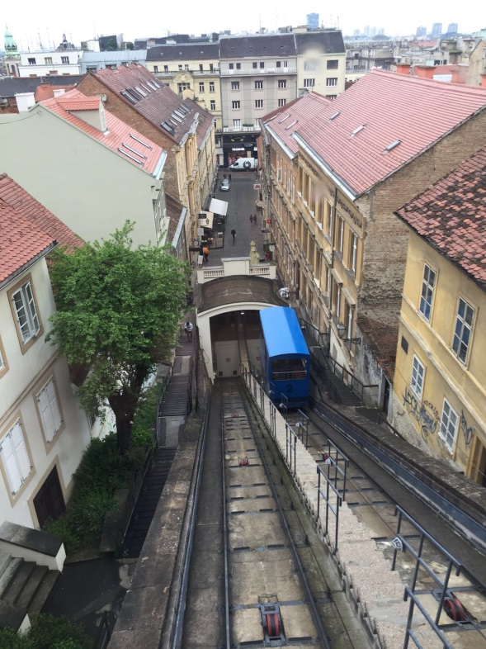
USPINJAČA
Uspinjača za Gornji grad najstarije je prijevozno sredstvo u Zagrebu
Puno pomaže u slučaju lijenosti

Slide 4
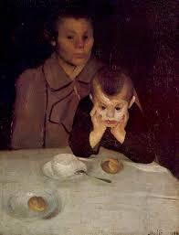
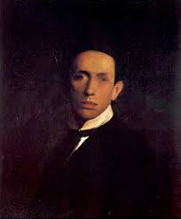
GALERIJA JOSIPA RAČIĆA
Nalazi se u središtu Zagreba
izgrađena tijekom 80-tih prema projektu bečkog arhitekta O.Hofera
Galerija ima više od 750 djela

Slide 5
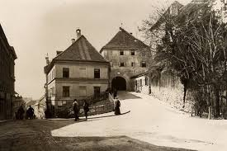
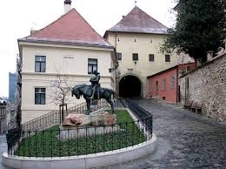
KAMENITA VRATA
Najbolje očuvan spomenik Zagreba
Ovjekovječena u Šenoinu romanu „Zlatarevo zlato”
Kod Kamenitih vrata smo vidjeli prvu ljekarnu koju je osnovao Nicolo Alighieri, Danteov unuk (autor Božanstvene komedije)
prije poslije

Slide 6
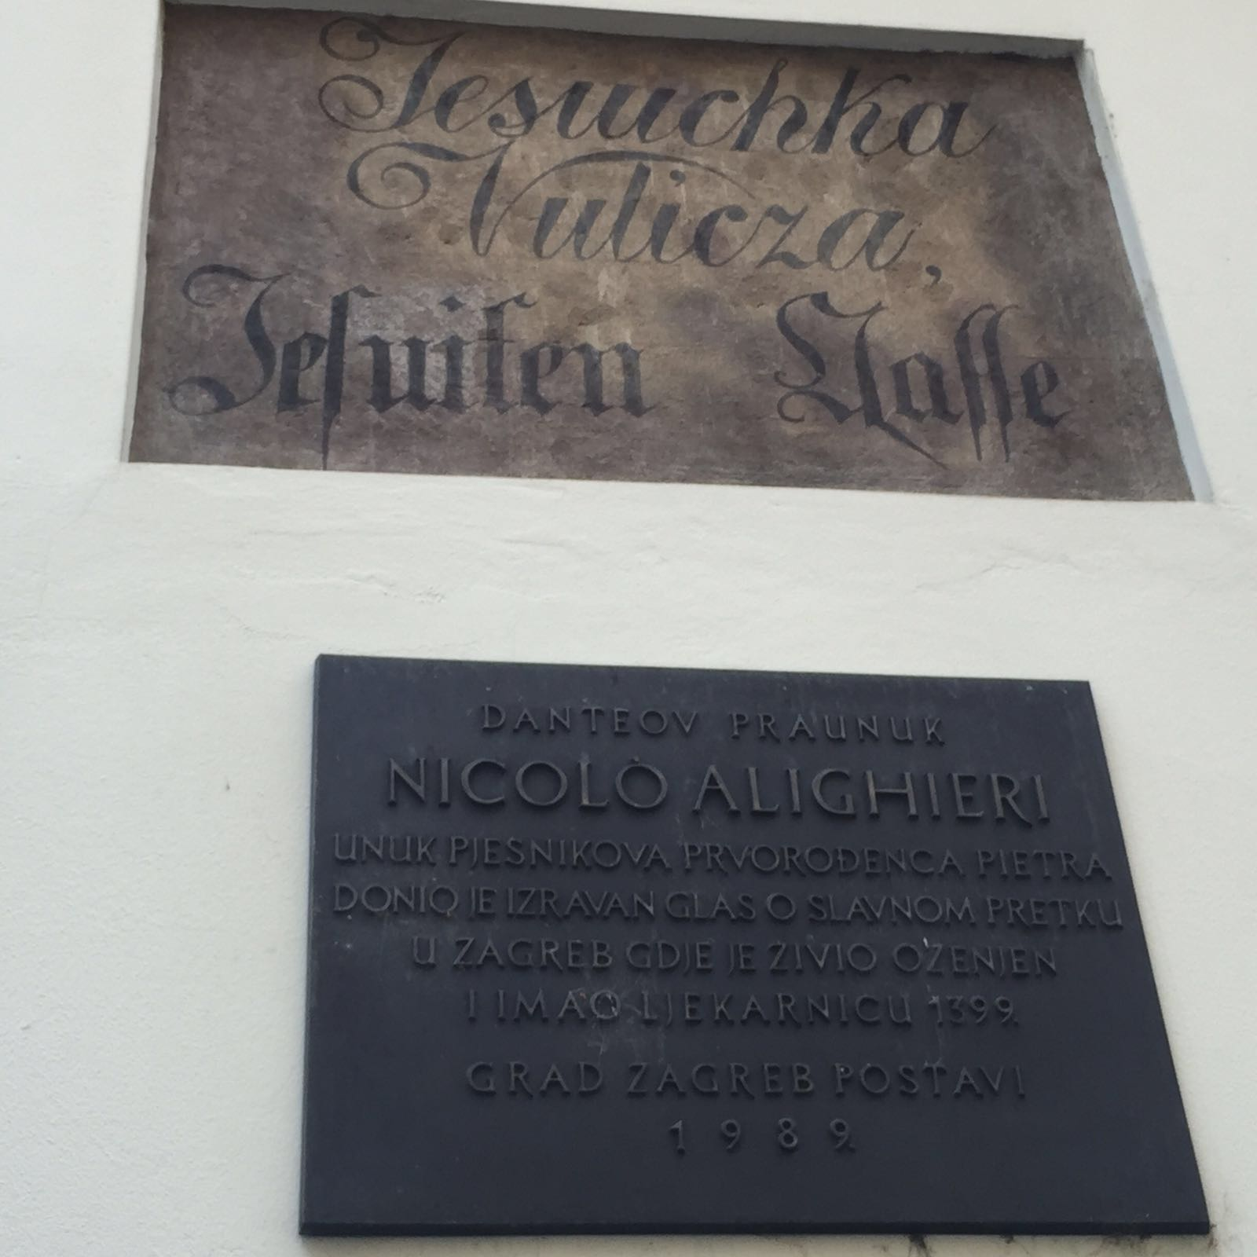
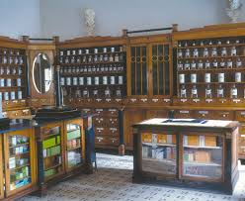
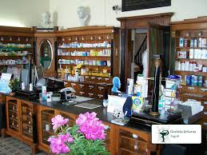
LJEKARNA

Slide 7
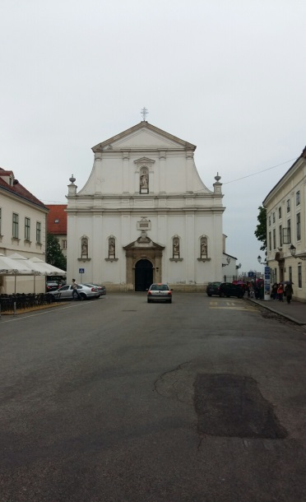
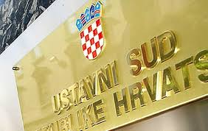
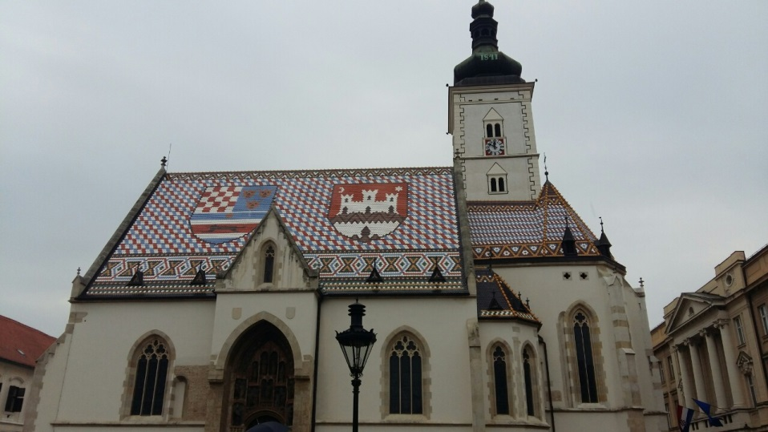
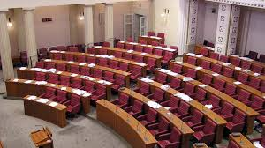
TRG SV. MARKA
Na Trgu sv. Marka nalasi se: crkva sv. Katarine, Ustavni sud, Sabor, crkva sv. Marka...

Slide 8
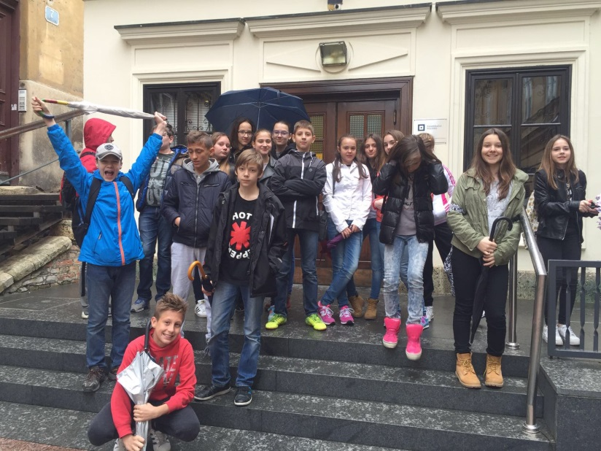
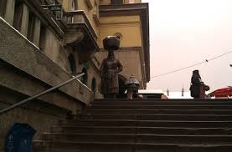
DOLAC
Najpoznatija i najveća tržnica u Zagrebu
Osnovana 1930 godine
Čim se popnemo stubama velikodušno nas dočeka Kumica Barica

Slide 9
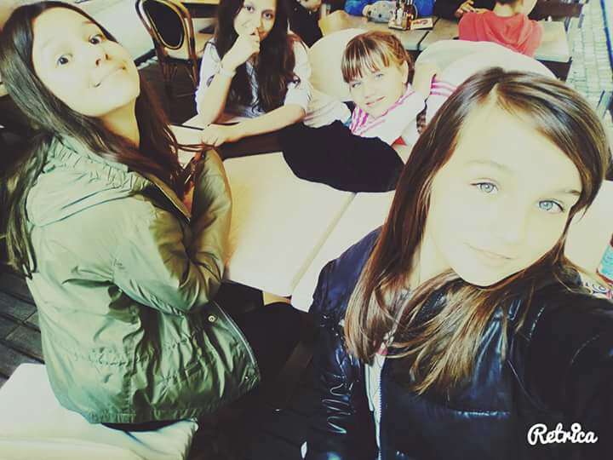
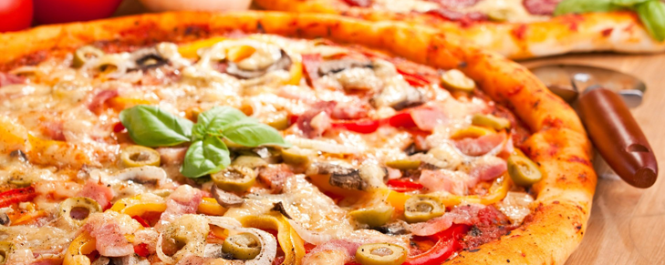
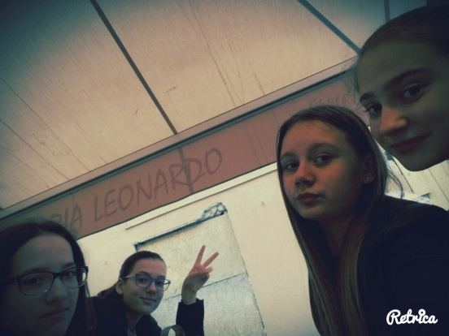
PIZZA
Posjetili smo restoran Leonardo gdje smo se najeli pizza

Slide 10
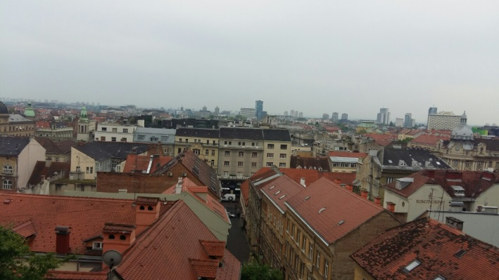
KRAJ
and love Zagreb

